Slide 1
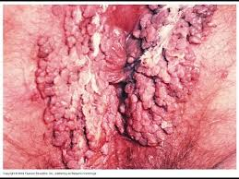
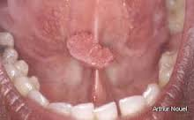
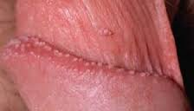
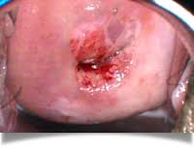
Cas clínic: VPH E de Frutos Grup Vacunes i Profilaxi

Slide 2
Cas clínic 1
Isabel 40 anys. Va divorciar-se fa 4 anys. No te parella estable. Treballa per una multinacional que la obliga a viatjar constantment.
Segueix controls a ginecologia arran de detectar-se una neoplàsia intraepitelial cervical de grau1(CIN1).
Acut a la nostra consulta de primària perquè ha sentit a parlar d’una nova vacuna per la seva malaltia.
Ens pregunta si seria candidata a la vacunació.
Quina és la nostra resposta?

Slide 3
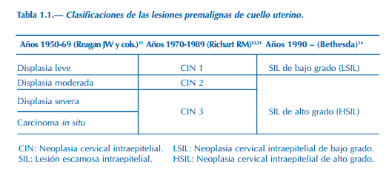
PICCONI, María Alejandra. Detección de virus papiloma humano en la prevención del cáncer cérvico-uterino. Medicina (B. Aires) [online]. 2013, vol.73, n.6
http://www.seepidemiologia.es/documents/dummy/4monografiaVirusPapilomaYCancer.pdf
Notes:
Para entender la vacuna debemos entender la enfermedad:
1.- La infección por VPH está ampliamente distribuida en la población general, siendo la infección de transmisión sexual la más frecuente. Se estima que más del 70% de las personas sexualmente activas tendrán contacto con el virus en algún momento de la vida8 .
2.-La Fig. 3 esquematiza el modelo actual de la historia natural de la infección por VPH y el CCU. La mujer adquiere la infección a través de relaciones sexuales con parejas infectadas, por lo que la frecuencia de esta infección presenta un pico en la edad de inicio de la actividad sexual (15-25 años).
-- Más del 80% de estas infecciones (aun las producidas por los VPH-AR, con o sin anomalías citológicas), son transitorias, es decir que son controladas por el sistema inmune y se hacen indetectables en aproximadamente 1-2 años9, 20, 21. Durante la infección productiva, en las células cervicales pueden observarse cambios morfológicos benignos inducidos por el virus, que se asocian con CIN 1 o LSIL.
--Por otro lado, existe un grupo minoritario (menos del 20%, aunque numéricamente importante dada la alta circulación viral) de infecciones producidas por tipos de VPH-AR que persisten; éstas son las infecciones que concentran el foco de la atención, ya que tienen una mayor probabilidad de avanzar a CIN2/3.
---Se estima que el tiempo necesario para progresar a la malignidad, en caso de permanecer sin tratamiento, es de varios años. El pico de incidencia de las lesiones precancerosas ocurre aproximadamente a los 30-40 años y el del CCU cerca de una década después. Por esta razón, los programas de tamizaje están dirigidos a mujeres a partir de los 25- 30 años, con el fin de identificar aquéllas portadoras de lesiones precursoras9, 10, 20, 21

Slide 4
No, te 40 anys i està fora de fitxa tècnica en majors de 26 a.
No. Ja està infectada per el virus i té una lesió precancerígena, la vacunació no aportarà cap benefici.
Sí, pot beneficiar-se de la vacunació.
Si es tractés d’una dona sense antecedents de berrugues genitals ni lesions precanceroses li recomanaria, pero donat que presenta un CIN1 no es convenient.

Slide 5
No, te 40 anys i està fora de fitxa tècnica en majors de 26 a.
No. Ja està infectada per el virus i té una lesió precancerígena, la vacunació no aportarà cap benefici.
Sí, pot beneficiar-se de la vacunació.
Si es tractés d’una dona sense antecedents de berrugues genitals ni lesions precanceroses li recomanaria, pero donat que presenta un CIN1 no es convenient.

Slide 6
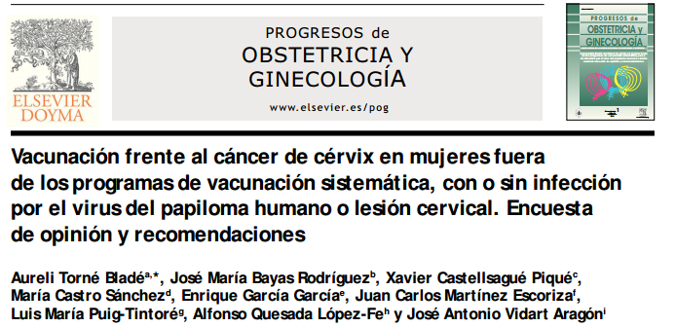
Fitxes tècniques: http://www.ema.europa.eu/
-Indicada a partir de los 9 años
-Prevención de lesiones ano-genitales premalignas, cancer de cervix y cander de ano causados por VPH oncogénicos
-Protege de la reinfección y reactivación
-Reduce el riesgo de segundas lesiones
-La vacunacio per VPH offereix protecció enfront diferents tipus encara no adquirits
-La vacunació es recomana tot i presentat alteració en el Papanicolau
Notes:
-No esta fuera de ficha técnica: La vacuna está indicada A PARTIR DE LOS 9a. Se han demostrado beneficios hasta los 45 años. Vaccines against human papillomavirus infections: protection against cancer, genital warts or both? E.A. Joura. Clinical Microbiology and Infection Volume 22, Supplement 5, 1 December 2016, Pages S125–S127
-Diversos estudios han demostrado los beneficios de la vacunacion en pacientes ya previamente infectadas VPH
1.-protege de reinfección y reactivación
2.-Reduce el riesgo de segundas lesiones
Fitxes tècniques: http://www.ema.europa.eu/
-Indicada a partir de los 9 años
-Prevención de lesiones ano-genitales premalignas, cancer de cervix y cander de ano causados por VPH oncogénicos
Special populations:
Diversos estudis demostren que la vacunacio per VPH offereix protecció enfront diferents tipus encara no adquirits, aixi doncs la vacunació es recomaana tot i presentat alteració en el Papanicolau

Slide 7
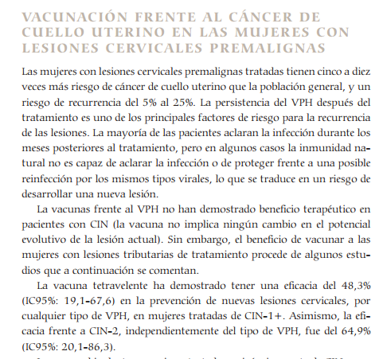
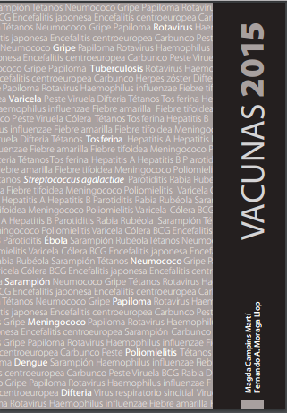
http://www.upiip.com/sites/upiip.com/files/Vacunas_2015_-ilovepdf-compressed%20(2)_0.pdf

Slide 8
Li donem la informació necessària i decideix vacunar-se. Quantes dosis seran necessàries?
Una.
Dues.
Tres.
Tres i una dosi de record als 10 a.

Slide 9
Una.
Dues.
Tres.
Tres i una dosi de record als 10 a.

Slide 10
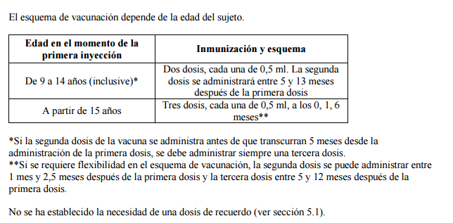
Fitxa tècnica bivalent:
Fitxa tècnica quadrivalent:
Notes:
Link australians: http://www.hpvregister.org.au/health-professionals
Durada dels anticosos per uns 20 anys: http://www.tandfonline.com/doi/full/10.1517/14740338.2015.1013532
Recommendations ACIP: http://www.cdc.gov/mmwr/preview/mmwrhtml/rr6305a1.htm

Slide 11
Immunogenicity and HPV infection after one, two, and three doses of quadrivalent HPV vaccine in girls in India:a multicentre prospective cohort study. Rengaswamy Sankaranarayanan. Lancet Oncol 2016; 17: 67–77

Slide 12
De quantes vacunes disposem?
1.- Bivalent (16-18): Prevenció carcinomes relacionats amb virus alt risc
2.-Quadrivalent (6-11-16-18): Prevenció carcinomes relacionats amb VPH i condilomes
?.-Nonavalent (6-11-16-18-31-33-45-52-58): Seroconversió gairebé del 100%, ofereix 8-18% més de protecció que les altres segons la regió
Notes:
Starting in 2006, vaccination against human papillomavirus (HPV) has been progressively implemented in most developed countries. Two vaccines have been successfully used, a bivalent vaccine targeting HPV-related cancers (bHPV) and a quadrivalent vaccine(qHPV) targeting both HPV-related cancers and genital warts. Between December 2014 and June 2015, a new nonavalent HPVvaccine (9vHPV) was granted marketing authorization in the USA and Europe. The 9vHPV was developed from the qHPV and includes five additional HPV types that should increase the level of protection toward HPV-related cancers. Efficacy and/or immunogenicity of 9vHPV has been assessed in eight clinical studies. The 9vHPV vaccine induced a very robust immune response against all vaccine types, with seroconversion rates close to 100%. The safety profile of 9vHPV is comparable to that of qHPV. Local reactions, especially swelling, have been more frequently reported after 9vHPV than qHPV, and this slightly increases when the 9vHPV is coadministered with other vaccines. The additional coverage offered by the 9vHPV may prevent a significant proportion of HPV-related cancers (variable between 8% and 18%) depending on the local distribution of high-risk HPV types in the population. It is impossible, at present, to anticipate the actual impact of the wide use of the 9vHPV in comparison with the bHPV or the qHPV, since it depends on many variables including duration of protection, potential cross-protection toward nonvaccine types, and herd immunity effect.

Slide 13
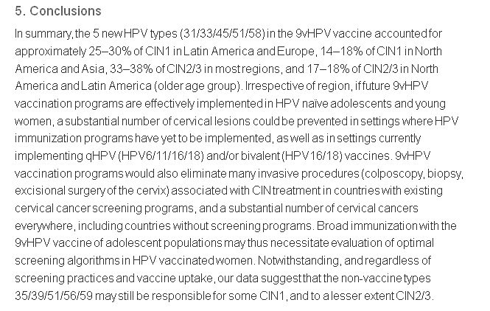
Human papillomavirus detection in cervical neoplasia attributed to 12 high-risk human papillomavirus genotypes by region.Papillomavirus Research Volume 2, December 2016, Pages 61–69

Slide 14
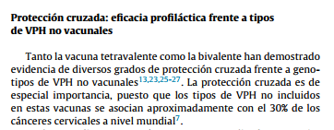
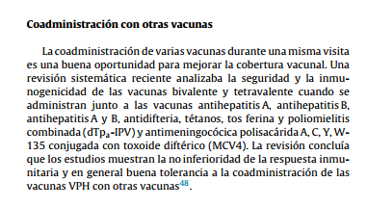
Notes:
Eficacia molt similar de la bivalent vs la tetravalent
vacuna nonavalente (VPH 6/11/16/18/31/33/45/52/58):
--alta eficacia frente a infección y lesiones relacionadas con los VPH 31, 33, 45, 52 y 58, no incluidos en el resto de vacunas VPH. Además demostró que la respuesta frente a VPH 6, 11, 16 y 18 era equivalente a la vacuna tetravalente
--Los efectos adversos locales fueron más frecuentes en el grupo de la vacuna nonavalente que en el de la tetravalente (90,7% vs. 84,9%).
--Los efectos adversos graves (como anafilaxias, síndrome de Guillain-Barré, convulsiones o tromboembolismos) que se detectaron puntualmente y crearon preocupación y alarma se han estudiado en más detalle y no se ha demostrado ninguna asociación con la vacuna o que tengan una aparición con una frecuencia mayor respecto a las tasas esperadas
--En el caso de la vacuna tetravalente, el seguimiento hasta 5 anos ˜ de los participantes en los estudios de eficacia revelaba la no aparición de lesiones cervicales precancerosas ni verrugas genitales en los vacunados. En este mismo estudio se observaba que la respuesta inmune frente a VPH 16 se mantenía, mientras el título de anticuerpos frente a VPH 18 caía con el paso del tiempo, asimilándose a la infección natural38 . En el seguimiento de los estudios en ninos ˜ y ninas ˜ de 9-15 anos ˜ tampoco aparecieron casos de enfermedad a los 8 anos ˜ de la vacunación, manteniéndose el título de anticuerpos entre el 64,1-100% según el tipo de VPH38,40 .

Slide 15
Cas clínic 2
Lluis es un noi de 20 anys. Acut per molèsties inespecífiques a penis que el preocupen molt. A la exploració no trobem cap lesió però ens explica que manté sexe amb homes i no te parella estable. Tot i que habitualment fa servir el preservatiu ha sentit que no és 100% efectiu i ens demana consell sobre la vacuna que li van posar a la seva germana petita a la escola.
Que li explicarem?

Slide 16
No te sentit que ell es vacuni ja que aquesta vacuna només te indicació per a la prevenció del càncer de cèrvix
La vacuna està autoritzada per a la prevenció del càncer de cervix i neoplàsia anal. També esta indicada per a la prevenció d’altres patologies relacionades amb VPH
Està indicada per la prevenció de neo cèrvix i altres patologies relacionades amb VPH pero només en nenes.
Fins que no aparegui cap lesió compatible amb condiloma que suposi un risc de progressió a neo de penis no ens plantejarem la vacunació

Slide 17
No te sentit que ell es vacuni ja que aquesta vacuna només te indicació per a la prevenció del càncer de cèrvix
La vacuna està autoritzada per a la prevenció del càncer de cervix i neoplàsia anal. També esta indicada per a la prevenció d’altres patologies relacionades amb VPH
Està indicada per la prevenció de neo cèrvix i altres patologies relacionades amb VPH pero només en nenes.
Fins que no aparegui cap lesió compatible amb condiloma que suposi un risc de progressió a neo de penis no ens plantejarem la vacunació

Slide 18
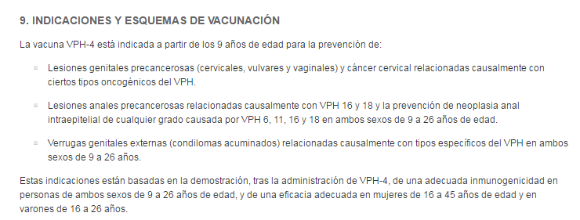

Slide 19
Te una mica de por a vacunar-se. En alguna ocasió ha tingut relacions sense protecció i ens demana si a més podem mirar VIH. Ens pregunta si te sentit vacunar-se o millor s’espera a saber el resultat de l’analítica.

Slide 20
Ens esperarem a saber si esta immunocompromés o no. Es tracta d’una vacuna atenuada que no esta indicada ni en vih ni en gestants
Es una vacuna segura i immunogèna. El podem vacunar sense problemes
Els pacients afectes de VIH no tenen risc a contagiar-se de papil·loma
La incidència de neoplàsia anal en pacients VIH homes que tenen sexe amb homes és molt baixa. Millor vacunar-lo de la grip

Slide 21
Ens esperarem a saber si esta immunocompromés o no. Es tracta d’una vacuna atenuada que no esta indicada ni en vih ni en gestants
Es una vacuna segura i immunogèna. El podem vacunar sense problemes
Els pacients afectes de VIH no tenen risc a contagiar-se de papil·loma
La incidència de neoplàsia anal en pacients VIH homes que tenen sexe amb homes és molt baixa. Millor vacunar-lo de la grip

Slide 22
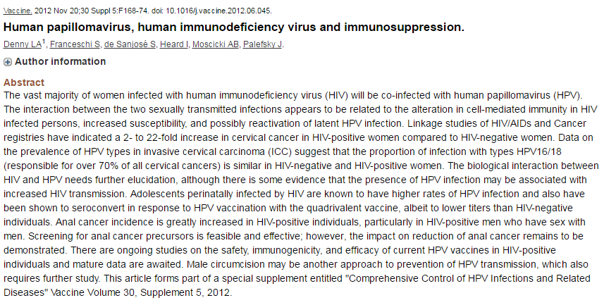
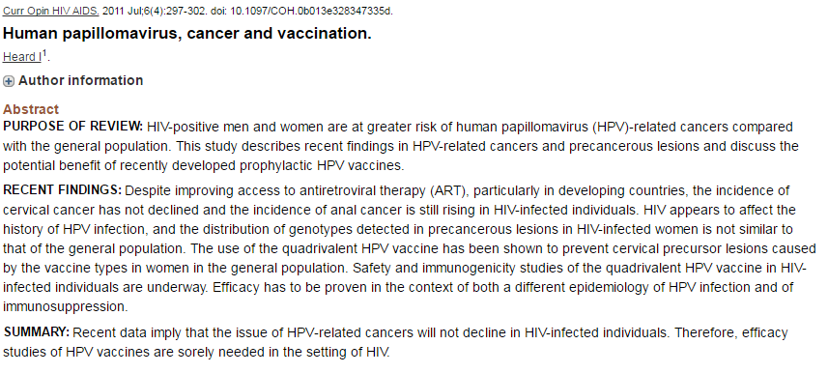

Slide 23
CONCLUSIONS VIH-VPH
1.- VIH presenta major risc d’infecció per VPH
2.-Presenten major prevalença de malaltia
3.-Major resistència al tractament de les lesions
4.-Major tendència a desenvolupar neoplàsies
5.-El tractament pel VIH no millora ni la incidència de la malaltía, ni la regressió de les lesions ni l’aclariment de la infecció per VPH
6.-Major freqüència de virus 6 y 11
7.-Major freqüència de virus oncogènics
8.-Major freqüència de coninfeccions diferents VPH
Notes:
-Surg Oncol Clin N Am. 2017 Jan;26(1):17-31. doi: 10.1016/j.soc.2016.07.010. Human Immunodeficiency Virus/AIDS, Human Papillomavirus, and Anal Cancer.
Wang CJ¹, Sparano J², Palefsky JM³.

Slide 24
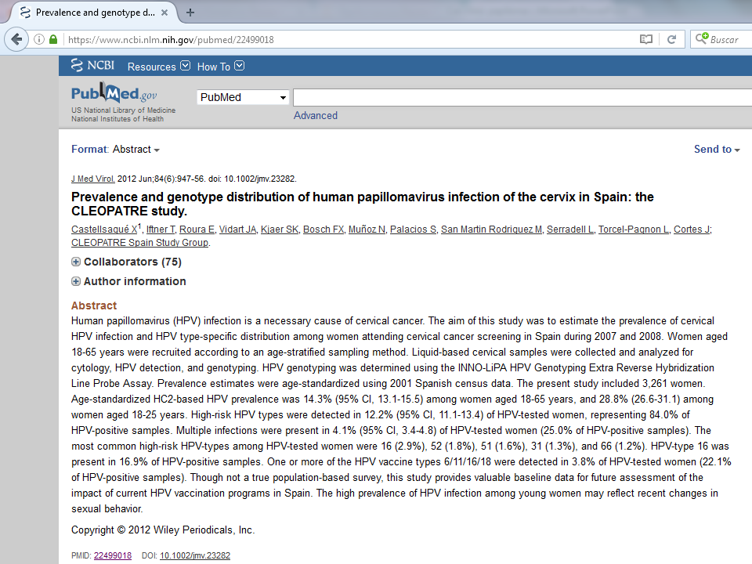
Notes:
Women aged 18–65 years were recruited. The present study included 3,261 women.
Liquid-based cervical samples were collected and analyzed for cytology, HPV detection, and genotyping
Prevalence estimates were age-standardized using 2001 Spanish census data.
HPV prevalence was 14.3% among women aged 18–65 years, and 28.8% among women aged 18–25 years.
High-risk HPV types were detected in 12.2% (84.0% infections of HPV-positive samples).
Multiple infections were present in 4.1% of HPV-tested women (25.0% of HPV-positive samples).
The most common high-risk HPV-types among HPV-tested women were 16 (2.9%), 52 (1.8%), 51 (1.6%), 31 (1.3%), and 66 (1.2%).

Slide 25
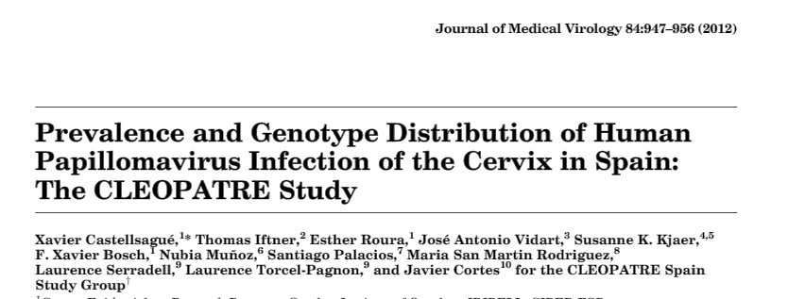
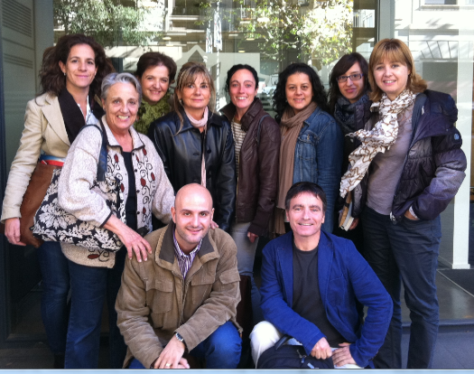
https://vimeo.com/53064806
Notes:
Aquest volia esser el nostre petit homenatge al nostre mestre, amic I company el Dr Xavier Castellsagué que malhauradament ens ha deixat tan jove I a qui li agraïm anys de ciencia I dedicació a aquestes malalties.
Si, dinem al voltant clinic i treballem a primera hora i a descansar doreta!
No tinc ppt però hi ha el video penjat a la camfic
https://vimeo.com/53064806

